Slide 1
Литература
5
класс
Тема:
Шведская сказка
«Мудрый крестьянин».

Slide 2
ЦЕЛИ УРОКА:
Познакомить с содержанием сказки, раскрыть основную идею сказки.
Развивать умение оценивать персонажей по их поступкам и особенностям речи.
Развивать умение отмечать в произведении элементы, соответствующие его жанру.
Notes:
Пытались взаимосвязьвеществ

Slide 3
Шведская сказка
«Мудрый крестьянин»
Notes:
Пытались взаимосвязьвеществ

Slide 4
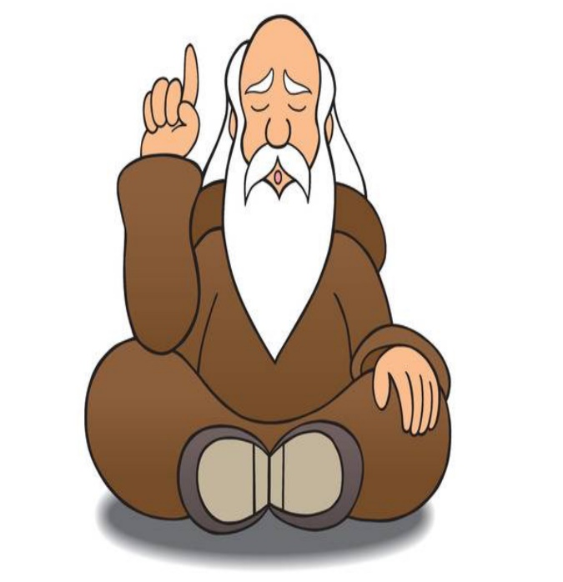
ЧТО ТАКОЕ МУДРОСТЬ?
Мудрость – глубокий ум, опирающийся на жизненный опыт.
(Словарь С.И. Ожегова)
Notes:
Пытались взаимосвязьвеществ

Slide 5
РАБОТА ПО СКАЗКЕ
О чём спросил король крестьянина?
Notes:
Пытались взаимосвязьвеществ

Slide 6
РАБОТА ПО СКАЗКЕ
Что ответил мудрый крестьянин королю?
Notes:
Пытались взаимосвязьвеществ

Slide 7
РАБОТА ПО СКАЗКЕ
Поясните по рисункам ответ крестьянина.
Notes:
Пытались взаимосвязьвеществ

Slide 8
РАБОТА ПО СКАЗКЕ
Что пообещал крестьянин королю?
Notes:
Пытались взаимосвязьвеществ

Slide 9
РАБОТА ПО СКАЗКЕ
Зачем король собрал всех своих министров?
Notes:
Пытались взаимосвязьвеществ

Slide 10
РАБОТА ПО СКАЗКЕ
О чём вспомнил хитрый министр?
Notes:
Пытались взаимосвязьвеществ

Slide 11
РАБОТА ПО СКАЗКЕ
Почему крестьянин отказался отвечать?
Notes:
Пытались взаимосвязьвеществ

Slide 12
РАБОТА ПО СКАЗКЕ
Почему король не поверил своим придворным?
Notes:
Пытались взаимосвязьвеществ

Slide 13
РАБОТА ПО СКАЗКЕ
Как крестьянин обхитрил самого короля?
Notes:
Пытались взаимосвязьвеществ

Slide 14
ВИД СКАЗКИ.
социально-бытовая: в ней нет волшебства, главный герой – крестьянин. На вопрос короля он ответил благодаря своей смекалке и рассудительности.
Notes:
Пытались взаимосвязьвеществ

Slide 15
ЧЕМУ УЧИТ ЭТА СКАЗКА?
Рассудительности, смекалке, мудрости и доброте простых людей из народа.
Notes:
Пытались взаимосвязьвеществ

Slide 16
ЗАДАНИЕ ДЛЯ САМОСТОЯТЕЛЬНОЙ РАБОТЫ
Ответить на вопросы на стр. 41
Составить сравнительную характеристику крестьянина и министра.
Notes:
Пытались взаимосвязьвеществ

